Slide 1
Межпредметные образовательные технологии и методические приемы организации работы с текстом на уроках и во внеурочной деятельности как механизм формирования грамотного читателя
29 октября – 9 ноября 2018 года

Slide 2
Кто такой читатель?
Читатель — адресат книги

Slide 3
Зачем люди читают?

Slide 4
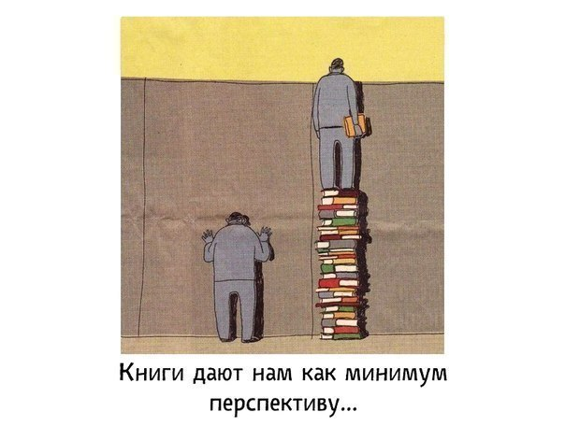

Slide 5
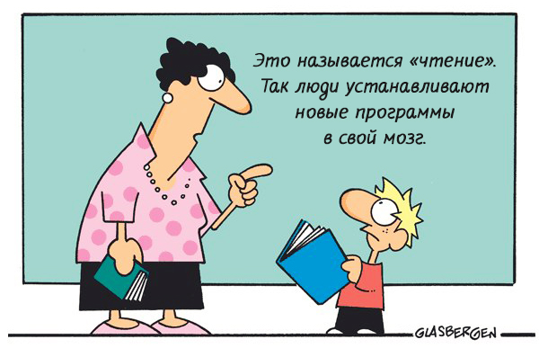

Slide 6
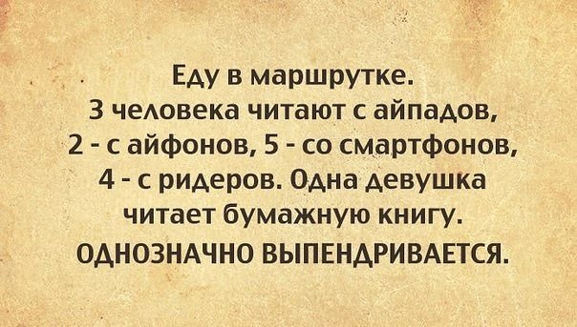

Slide 8
Знающий человек = Грамотный читатель ?

Slide 9
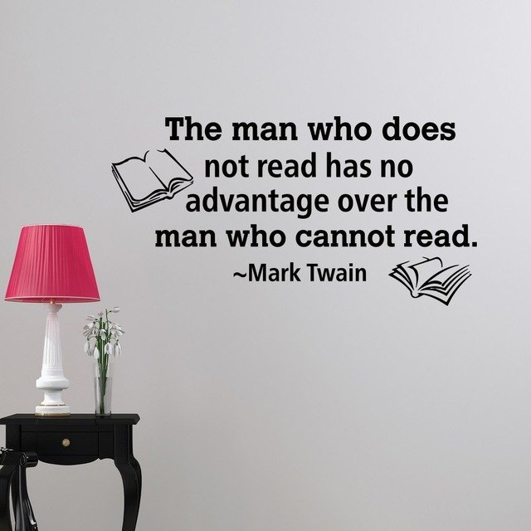

Slide 13
Чтение как цель и чтение как средство

Slide 15
Мысль о том, что новое поколение — это поколение «нечитающее», давно уже стала общеизвестной, об этом говорят учителя, пишут журналисты, социологи проводят опросы и подсчитывают их результаты.
Данные приводятся разные, например, такие: 42% школьников читают более 1,5 часов в день (в основном это школьники старших классов и абитуриенты, читающие произведения школьной программы), 30% — менее часа, 20% — менее 30 минут в день после школы.
23% взрослых читают постоянно (это люди от 30 до 49 лет, с высшим образованием, живущие в крупных городах), 37% не читают вообще (это в основном мужчины старше 50 лет, с образованием ниже среднего), 40% — читают время от времени (это люди со средним образованием, в возрасте до 29 лет).
По данным отдела исследований Российской детской государственной библиотеки, 19% детей не любят читать и почти не читают, но 30% любят это занятие и еще 33% любят читать, но ссылаются на недостаток времени для чтения.

Slide 16
Стили и типы текстов
Стили речи в русском языке прежде всего делятся на две группы: РАЗГОВОРНЫЙ и КНИЖНЫЕ.
А книжные в свою очередь делятся на: - научный (его можно встретить в учебнике физики, химии и т. д.), которому свойственно употребление научных терминов, точных сведений; - официально-деловой (вся документация: справки, анкеты, протоколы, квитанции, ордера, акты, заявления, объяснительные и т. д.); - публицистический ( журнальные, газетные статьи, репортажи, интервью и т. д.), в которых, как правило, затрагиваются актуальные вопросы, темы, присутствует обращение к публике; -художественный (тот, что мы встречаем при прочтении любого художественного произведения). Это особенный стиль, т. к. может сочетать в себе все остальные!!! Типы текста: -Повествование, в котором повествуется (рассказывается) о чем-либо, излагается материал во временной последовательности; - Описание, для этого типа текста характерно большое количество прилагательных и причастий, т. к. описывается какой-либо предмет, явление, человек; -Рассуждение, оно имеет определенную структуру: 1) Тезис (утверждение!) ; 2) Доказательства этого утверждения; 3)Вывод.

Slide 17
Текст – это группа предложений, связанных единой темой, основной мыслью, соединённых по смыслу и грамматически
(справочник «Русский язык»)
Признаки текста
-завершённость
-цельность (смысл и стуктура)
-связность
-последовательность
Сплошные тексты

Slide 18
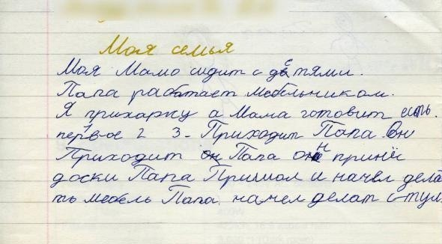

Slide 19
Вместо экскурсии я ходил в кино. Кино на Остоженке. Остоженка - одна из самых старых улиц Москвы. Москва - центр всех железнодорожных путей страны. Железные дороги - артерии народного хозяйства.

Slide 20
Текст – это группа предложений, связанных единой темой, основной мыслью, соединённых по смыслу и грамматически
(справочник «Русский язык»)
Признаки текста
-завершённость
-цельность (смысл и стуктура)
-связность
-последовательность
Сплошные тексты

Slide 21
Текст – это группа предложений, связанных единой темой, основной мыслью, соединённых по смыслу и грамматически
(справочник «Русский язык»)
Признаки текста
-завершённость
-цельность (смысл и стуктура)
-связность
-последовательность
Сплошные тексты

Slide 22
Текст – это группа предложений, связанных единой темой, основной мыслью, соединённых по смыслу и грамматически
(справочник «Русский язык»)
-квитанции
-расписание поездов
-список класса
-электронные таблицы
-реклама
-афиши
-билеты в театр
-схемы метро
-сертификаты
-объявления
-каталоги
-анкеты
Признаки текста
-завершённость
-цельность (смысл и стуктура)
-связность
-последовательность
Текст – это целостный комплекс компонентов (психолингвистика)
Сплошные тексты
Несплошные тексты

Slide 23
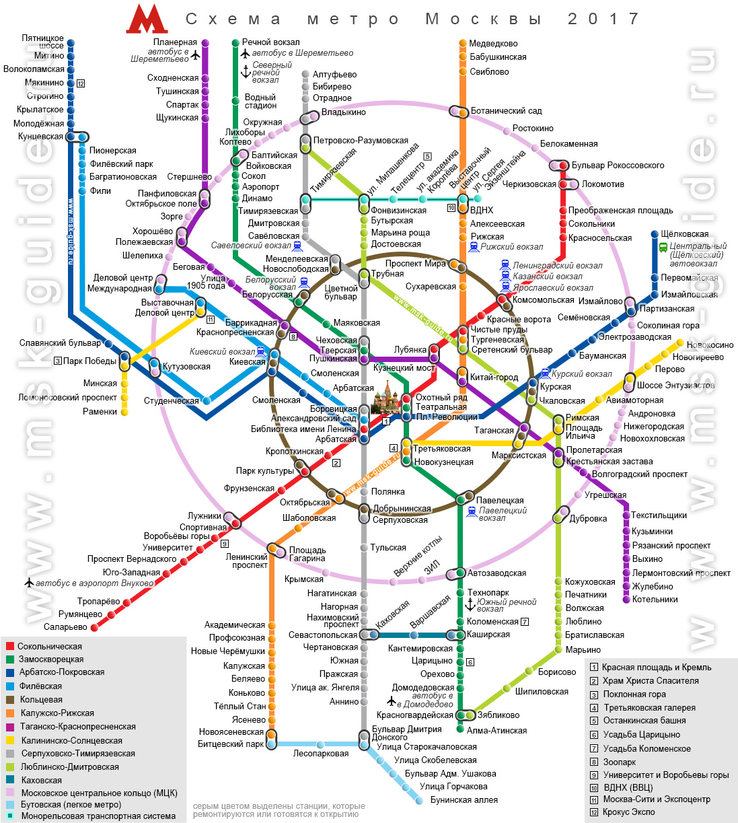
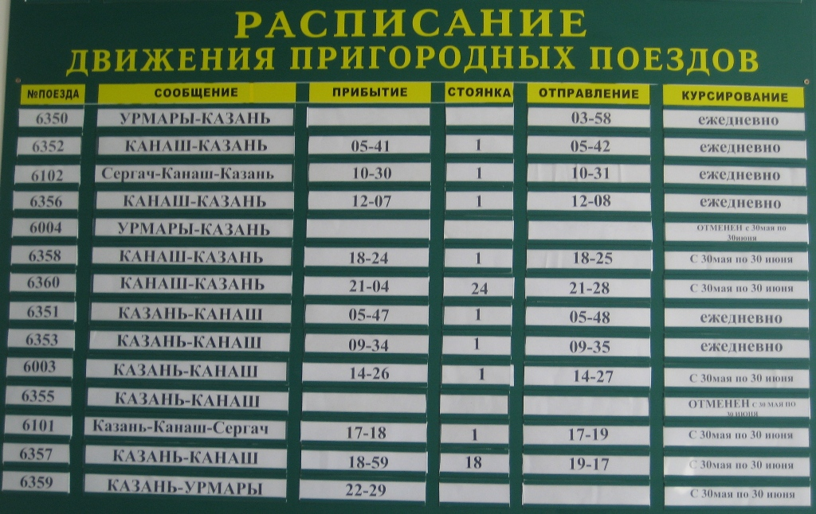
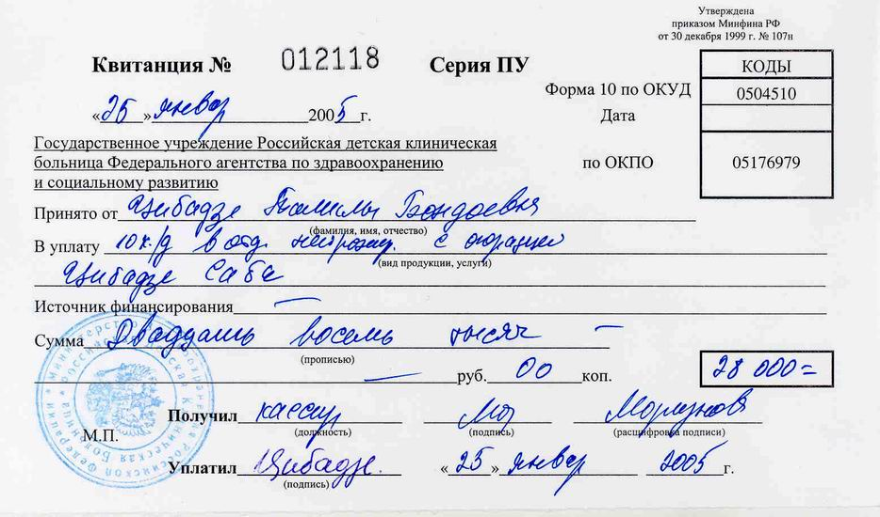

Slide 24
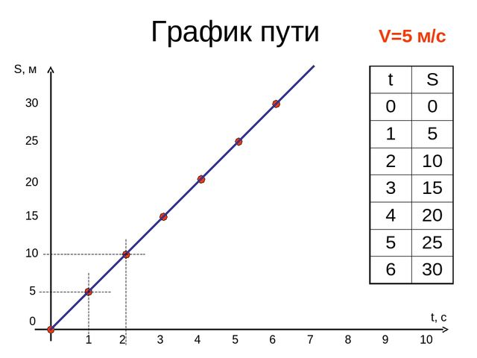
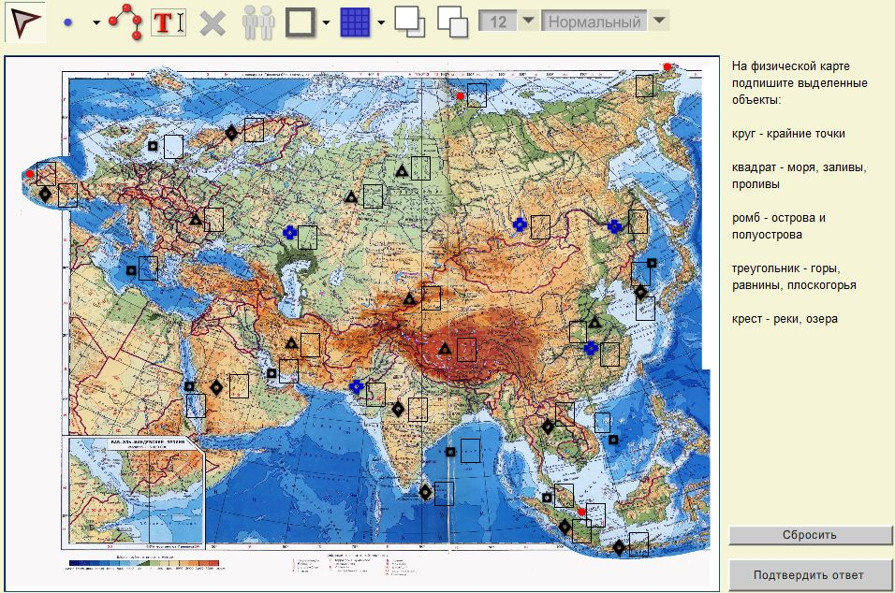
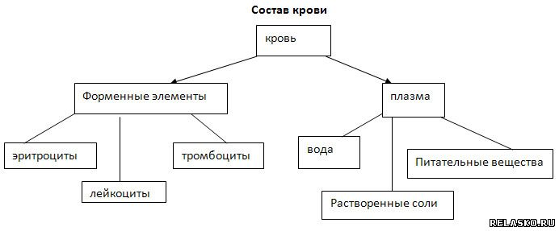

Slide 25
СПЛОШНЫЕ ТЕКСТЫ:
описание (художественное и техническое);
повествование (рассказ, отчёт, репортаж);
объяснение (рассуждение, резюме, интерпретация);
аргументация (научный комментарий, обоснование);
инструкция (указание к выполнению работы, правила, уставы, законы).
НЕСПЛОШНЫЕ ТЕКСТЫ:
формы (налоговые, визовые, анкеты и др.);
информационные листы (расписания, прейскуранты, каталоги и др.);
расписки (ваучеры, билеты, накладные, квитанции);
сертификаты (ордера, аттестаты, дипломы, контракты и др.);
призывы и объявления (приглашения, повестки и др.);
таблицы и графики;
диаграммы;
таблицы и матрицы;
списки;
карты.

Slide 27
САМЫЕ ТРУДНЫЕ ЗАДАНИЯ ДЛЯ РОССИЙСКИХ ШКОЛЬНИКОВ ПО РЕЗУЛЬТАТАМ ТЕСТА PISA
Programme for International Student Assessment, PISA –
Международная программа по оценке образовательных достижений учащихся
— тест, оценивающий грамотность школьников в разных странах мира и умение применять знания на практике.

Slide 28
НАЙТИ И ИЗВЛЕЧЬ ИНФОРМАЦИЮ ИЗ ТЕКСТА
Между текстом вопроса и ответом нет взаимно-однозначного лексического соответствия. Ответ нельзя найти по ключевым словам вопроса.
Фрагмент или фрагменты текста, содержащие ответ на вопрос, необходимо вычленить из контекста, содержащего избыточную информацию, часть которой может противоречить искомой.
Вопрос требует чтения графической информации.

Slide 29
ИНТЕГРИРОВАТЬ И ИНТЕРПРЕТИРОВАТЬ СООБЩЕНИЯ ТЕКСТА
Ответить на вопрос, имеющий несколько правильных ответов.
Найти сходство в противоположных точках зрения.
Различить общепринятую и оригинальную, авторскую трактовку события.

Slide 30
ОСМЫСЛИТЬ И ОЦЕНИТЬ СООБЩЕНИЯ ТЕКСТА
Задание предполагает использование внетекстового знания читателя в ситуации, допускающей разные, взаимоисключающие точки зрения читателя (мотивированное согласие или несогласие).

Slide 31
НОРМАТИВНЫЕ ПРАВОВЫЕ ДОКУМЕНТЫ, ОПРЕДЕЛЯЮЩИЕ СИСТЕМУ РАБОТЫ С ТЕКСТОМ
Примерная основная образовательная программа
Основная образовательная программа образовательной организации - «Чтение. Работа с текстом (метапредметные результаты)» - включая Программу формирования (развития) универсальных учебных действий
Программы УМК по учебным предметам
Рабочая программа педагога по учебному предмету

Slide 32
ООП НОО
ЧТЕНИЕ. РАБОТА С ТЕКСТОМ (МЕТАПРЕДМЕТНЫЕ РЕЗУЛЬТАТЫ)
РАБОТА С ТЕКСТОМ:
ПОИСК ИНФОРМАЦИИ И ПОНИМАНИЕ ПРОЧИТАННОГО
Выпускник научится:
находить в тексте конкретные сведения, факты, заданные в явном виде;
определять тему и главную мысль текста;
делить тексты на смысловые части, составлять план текста;
вычленять содержащиеся в тексте основные события и устанавливать их последовательность;
сравнивать между собой объекты, описанные в тексте, выделяя 2—3 существенных признака;
понимать информацию, представленную в неявном виде (например, находить в тексте несколько примеров, доказывающих приведенное утверждение;
понимать информацию, представленную разными способами: словесно, в виде таблицы, схемы, диаграммы;
понимать текст, опираясь не только на содержащуюся в нем информацию, но и на жанр, структуру, выразительные средства текста;
использовать различные виды чтения: ознакомительное, изучающее, поисковое, выбирать нужный вид чтения в соответствии с целью чтения;

Slide 33
РАБОТА С ТЕКСТОМ:
ПРЕОБРАЗОВАНИЕ И ИНТЕРПРЕТАЦИЯ ИНФОРМАЦИИ
Выпускник научится:
пересказывать текст подробно и сжато, устно и письменно;
соотносить факты с общей идеей текста, устанавливать простые связи, не показанные в тексте напрямую;
формулировать несложные выводы, основываясь на тексте;
находить аргументы, подтверждающие вывод;
сопоставлять и обобщать содержащуюся в разных частях текста информацию;
составлять на основании текста небольшое монологическое высказывание, отвечая на поставленный вопрос.

Slide 34
РАБОТА С ТЕКСТОМ: ОЦЕНКА ИНФОРМАЦИИ
Выпускник научится:
высказывать оценочные суждения о прочитанном тексте;
оценивать содержание, языковые особенности и структуру текста;
определять место и роль иллюстративного ряда в тексте;
подвергать сомнению достоверность прочитанного, обнаруживать недостоверность получаемых сведений, пробелы в информации и находить пути восполнения этих пробелов;
участвовать в учебном диалоге при обсуждении прочитанного или прослушанного текста.

Slide 35
Работа с текстом: группы ПУУД
Поиск информации
и понимание прочитанного
Интерпретация и
преобразование
информации
Оценка информации
-находить конкретные сведения и факты,
-определять тему и главную мысль (содержание),
-делить текст на смысловые части,
-устанавливать последовательность,
-упорядочивать по выделенному основанию,
-сравнивать объекты, описанные в тексте,
-понимать информацию, представленную словесно,
графически,
-использовать различные виды чтения: ознакомительное, изучающее, поисковое.
-пересказывать (подробно, сжато),
-соотносить факты с идеей текста,
-устанавливать связи (поступок/решение-последствие),
-формулировать выводы,
-составлять монологическое высказывание на основе текста.
-выписки, аннотации, отзывы
-высказывать оценочные суждения и свою точку зрения по прочитанному,
-оценивать содержание и структуру текста,
-подвергать сомнению достоверность, дополнять информацию.
-сопоставлять различные точки зрения
-соотносить свою позицию с позицией автора

Slide 36
МАТЕМАТИКА
находить в тексте конкретные сведения, факты, заданные в явном виде;
понимать информацию, представленную разными способами: словесно, в виде таблицы, схемы, диаграммы;
ориентироваться в соответствующих возрасту словарях и справочниках;
работать с несколькими источниками информации;
сопоставлять информацию, полученную из нескольких источников; формулировать несложные выводы, основываясь на тексте;
находить аргументы, подтверждающие вывод;
сопоставлять и обобщать содержащуюся в разных частях текста информацию и т.д.

Slide 37
ТЕХНОЛОГИЯ
понимать информацию, представленную разными способами: словесно, в виде таблицы, схемы, диаграммы;
понимать информацию, представленную в неявном виде (например, находить в тексте несколько примеров, доказывающих приведённое утверждение; характеризовать явление по его описанию; выделять общий признак группы элементов);
использовать различные виды чтения: ознакомительное, изучающее, поисковое, выбирать нужный вид чтения в соответствии с целью чтения;
работать с несколькими источниками информации;
сопоставлять информацию, полученную из нескольких источников
на основе имеющихся знаний, жизненного опыта подвергать сомнению достоверность прочитанного, обнаруживать недостоверность получаемых сведений, пробелы в информации и находить пути восполнения этих пробелов и т.д.

Slide 38
ООП ООО
Смысловое чтение. Обучающийся сможет:
находить в тексте требуемую информацию (в соответствии с целями своей деятельности);
ориентироваться в содержании текста, понимать целостный смысл текста, структурировать текст;
устанавливать взаимосвязь описанных в тексте событий, явлений, процессов;
резюмировать главную идею текста;
преобразовывать текст, «переводя» его в другую модальность, интерпретировать текст (художественный и нехудожественный – учебный, научно-популярный, информационный, текст non-fiction);
критически оценивать содержание и форму текста.

Slide 39
Примеры заданий на извлечение и понимание информации
Подчеркните и выпишите все особенности …
Впишите недостающие сведения и соотнесите свою работу с эталоном
Подберите // выберите заголовок из предложенных вариантов , объясните свою точку зрения
Задайте к тексту вопросы, проверьте, могут ли ваши одноклассники ответить на эти вопросы, полные ли ответы они дают
Соотнесите прочитанное с утверждениями ученых, выберите верные и неверные утверждения
Выпишите слова, выбранные писателем, поэтом, соотнесите образное (стихотворное) представление с научным описанием, сделайте выводы

Slide 40
Примеры заданий на интерпретацию и преобразования информации:
объясните, подходит ли прочитанное к фотографии, схеме, рисунку
составьте рассуждение, опираясь и на текст, и на рисунок, при этом связывая между собой особенности внешнего и внутреннего строения
дополните текст, опираясь на свой жизненный опыт или опыт окружающих людей
восстановить последовательность действий или устраните лишние пункты, восстановите недостающие;
объясните, почему нельзя переставить местами пункты или пропустить какой-нибудь пункт
запишите в кратком виде ход …, представленного в тексте
заполните таблицу, преобразуйте сплошной текст в несплошной текст

Slide 41
Примеры заданий на оценку информации
Определите тип проблемы, представленной в тексте (глобальная/локальная), докажите свою точку зрения
Назовите сведения, которые вы не нашли в тексте, с помощью каких источников вы будет дополнять изученное
Оцените результаты воздействия … на …
Оцените полноту схемы, представленной в работе ученика (как вид несплошного текста)
Оцените убедительность аргументов, представленных в реферате вашего одноклассника

Slide 42
Смысловое чтение

Slide 43
К вопросу о формировании навыков смыслового чтения …
анализ текста сводится к усеченному пересказу;
анализ текста подменяется цитированием без указания авторства, без связи со сформулированными утверждениями;
вместо привлечения дополнительной информации переписываются без изменений фрагменты исходного текста;
задания(высказывание/вопрос) не соотносятся с предложенным текстом, не сопоставляются;
факты(примеры) приводятся из текста без связи друг между другом, фрагментарно;
Читается трояким образом:
первое – читать и не понимать,
второе – читать и понимать,
третье – читать и понимать даже то, что не написано.
Яков Борисович Княжнин (драматург, поэт , 1740-1791 г.г.)

Slide 44
«сознательное чтение» (К.Д. Ушинский)
«отчетливое чтение» (В.И. Буслаев)
«объяснительное чтение»
(В.П. Шереметевский, В.И. Водовозов, Н.Ф. Бунаков, Н.А. Корф, Д.И. Тихомиров, К.Е. Ельницкий)
«осмысленное чтение» (А.П.Нечаев, Е.Л. Шварц)

Slide 45
Смысловое чтение – это универсальное учебное действие, позволяющее использовать информацию, полученную при чтении, для решения предметных и метапредметных учебных задач; общение с художественной, познавательной и другой книгой (Росучебник).
Смысловое чтение - это специфический вид деятельности, направленной на достижение понимания содержания прочитанного и ценностно-смыслового замысла автора, освоение общечеловеческого опыта и развитие личности (Ярославль, педагогический институт).
Смысловое чтение – это восприятие графически оформленной текстовой информации и ее переработка в личностно-смысловые установки в соответствии с коммуникативно-познавательной задачей» (Алексей Алексеевич Леонтьев (лингвист, психолог)

Slide 46
СМЫСЛОВОЕ ЧТЕНИЕ
осмысление цели чтения и выбор вида чтения в зависимости от цели;
извлечение необходимой информации из прочитанных и прослушанных текстов различных жанров;
определение основной и второстепенной информации;
свободная ориентация и восприятие текстов художественного, научного, публицистического и официально – делового стилей;
понимание и адекватная оценка языка средств массовой информации.

Slide 47
ОБУЧЕНИЕ СМЫСЛОВОМУ ЧТЕНИЮ
(РАБОТА С УЧЕБНЫМ ТЕКСТОМ)
Под учебным текстом рассматривается текстовый материал учебной литературы, организованный в виде:
теоретической части (непосредственно обучающие тексты, излагающие научный материал в соответствии с психолого-педагогическими требованиями данной возрастной группы учащихся);
тренировочной части (упражнения);
диагностической части (контролирующие вопросы для проверки или самопроверки, тесты).
Также к учебным текстам относятся и материалы, созданные учащимися, это - конспекты, планы лекций, схемы, шпаргалки.

Slide 48
Просмотровое чтение является наиболее поверхностным видом.
Наиболее общее представление о содержании и смысле текста.
Анализ подзаголовка (названия параграфа, главы), прогноз темы текста.
Просмотр рисунков и разных способов выделений в тексте.
Просмотр структуры текста.
Просмотр первого, а также последнего абзацев (частей) читаемого текста.
Знакомство с оглавлением.
Знакомство с аннотацией к тексту.

Slide 49
Ознакомительное чтение является более подробным, по сравнению с просмотровым.
Извлечение основной, но не дополнительной информации из читаемого текста. В результате учащиеся определяют, достаточно ли информации содержится в тексте или его необходимо перечитывать или анализировать.

Slide 50
Изучающее чтение — наиболее подробный вид чтения. Целью этого вида является не просто тщательное изучение, но еще и проникновение в смысл текста, детальный анализ текста. Конечный результат направлен на понимание всех уровней текста, а также на восприятие разной информации, изложенной в тексте (фактуальной, концептуальной и подтекстовой).
Выделение смысловых частей читаемого текста.
Прогнозирование содержания и смысла последующих частей текста, опираясь на прочитанное.
Выделение ключевых слов текста по ходу чтения.
Замена смысловых частей текста их эквивалентами.
Выявление деталей, а также подтекстовой информации, содержащейся в тексте.
Определение принадлежности текста к конкретному функциональному стилю.
Составление вопросов, которые имеют проблемный характер, как во время, так и после чтения текста.
Составление суждений учащихся.
Составление плана или графической схемы, которые помогут выявить структуру текста, а также взаимосвязь его отдельных частей.
Переработка текста, создание новых текстов на основе прочитанного.
Составление комментария - заключительный этап работы над текстом для изучающего чтения.

Slide 51
Виды текстовой информации
(Бунеевы, технология продуктивного чтения)
Фактуальная (о чем в тексте сообщается в явном виде)
Концептуальная (основная идея текста, его главные смыслы)
Подтекстовая (о чем в тексте сообщается в неявном виде, читается «между строк»)

Slide 52
Виды текстовой информации
(Гальперин И.Р.)
Содержательно-
фактуальная
информация
Содержательно-
концептуальная
информация
Содержательно-подтекстовая информация
факты, события, процессы, происходящие, происходив­шие, которые будут происходить
в окружающем мире, действительном или воображаемом
индивидуально-авторское понимание отношений между явлениями, понимание их причинно-следственных связей, их значимости в социальной, экономической, поли­тической, культурной жизни народа. Извлекается из всего произведения и представляет собой творческое переосмысление указан­ных отношений, фактов, событий, процессов, происходящих в обществе и представленных писателем в созданном им воображаемом мире. Она дает возможность, и даже настоятельно требует, разных толкований. Преимущественно категория текстов художественных//публицистических.

Slide 53
Откуда берутся цели чтения на уроке?

Slide 54
понимать смысл основных терминов
распознавать проблемы, которые можно решить при помощи ____________методов; анализировать отдельные этапы проведения исследований и интерпретировать результаты наблюдений и опытов;
ставить опыты по исследованию __________ явлений или _______ свойств тел без использования прямых измерений; при этом формулировать проблему/задачу учебного эксперимента; собирать установку из предложенного оборудования; проводить опыт и формулировать выводы
понимать роль эксперимента в получении научной информации
проводить прямые измерения величин
проводить исследование зависимостей величин
анализировать ситуации практико-ориентированного характера

Slide 55
понимать смысл основных физических терминов
распознавать проблемы, которые можно решить при помощи физических методов; анализировать отдельные этапы проведения исследований и интерпретировать результаты наблюдений и опытов;
ставить опыты по исследованию физических явлений или физических свойств тел без использования прямых измерений; при этом формулировать проблему/задачу учебного эксперимента; собирать установку из предложенного оборудования; проводить опыт и формулировать выводы
понимать роль эксперимента в получении научной информации
проводить прямые измерения физических величин
проводить исследование зависимостей физических величин
анализировать ситуации практико-ориентированного характера

Slide 56
Этапы работы с текстом на уроке
предтекстовый
текстовый
послетекстовый

Slide 57
Этапы работы с текстом на уроке
предтекстовый
Овладение различными структурными материалами;
Упражнения на прогнозирование содержания читаемого

Slide 58
Этапы работы с текстом на уроке
текстовый
Использование различных приёмов поиска, понимания, интерпретации и преобразования, а также оценки информации

Slide 59
Этапы работы с текстом на уроке
послетекстовый
Оценка основных элементов содержания текста,
Характеристика (применение) информации текста,
«Выход в речь»

Slide 60
Задание предтекстовое
Прием «Глоссарий» (словарь узкоспециализированных терминов)
Пример задания. Мы с Вами будем читать текст о …..
Посмотрите на список слов и отметьте те,
которые будут использоваться в тексте.

Slide 61
Задание предтекстовое
Прием «Ориентиры предвосхищения» (антиципация)
Пример задания. Прочитайте суждения и отметьте те,
с которыми вы согласны
До чтения текста | Суждения | После чтения текста
 | Прим. На спортивном снаряде - коне выполняют упражнения с лентами

Slide 62
Задание предтекстовое
Прием «Рассечение вопроса»
Пример задания.
Прочитайте заглавие текста,
задайте вопросы,
с помощью которых можно догадаться,
о чем пойдёт речь в тексте.

Slide 63
Задание предтекстовое
Прием «Прогнозирование по иллюстрации»
Пример задания. Рассмотрите иллюстрации к тексту,
предположите, о чем пойдет речь в тексте.

Slide 64
Задание предтекстовое
Прием «Соревнуемся с автором»
Пример задания: Сегодня мы будем читать текст о ……, если бы вы были автором текста,
о чем бы составили текст
для учебника «……..».

Slide 65
Задание предтекстовое
Прием «Батарея вопросов»
Пример задания.
Перед вами первое предложение текста,
который мы будем читать и изучать:
«………..».
Составьте вопросы, на которые, на ваш взгляд,
можно будет найти ответы далее в тексте.

Slide 66
Задание текстовое
Прием «Чтение вслух (попеременное чтение)»
Пример задания. Прочитайте текст по абзацам.
Задача читающего- читать с пониманием, задача слушающего
- задавать вопросы, чтобы понять,
осознает ли содержание текста читающий.

Slide 67
Задание текстовое
Прием «Чтение про себя с вопросами»
Прочитайте текст, напротив каждого абзаца запишите вопросы,
на которые можно ответить,
опираясь на содержание.

Slide 68
Задание текстовое
Прием «Инсерт»
Пример задания. Прочитайте текст, чтобы проверить
насколько вы его поняли, последовательно заполните
по его содержанию предложенную таблицу
V то, что я читаю, соответствует моим знаниям | – то, что я читаю, противоречит моим знаниям | + то, что я читаю, является для меня новым | ? то, что я читаю, непонятно, я хочу получить более подробные сведения
I – interactive: интерактивная
N – noting: знаковая
S – system: система для
E – effective: эффективного
R – reading: чтения и
T – thinking: размышления

Slide 69
Задание текстовое
Прием «Древо вопросов»
Пример задания.
Прочитайте текст и сформулируйте вопросы
— Вопросы кроны/поверхностные (простые) вопросы – кто,
— Вопросы ствола/подводные вопросы
– почему; как…?
— Корневые вопросы/глубинные
– если бы я, то…

Slide 70
Задание послетекстовое
Прием «Мозайка»
Пример задания. Прочитайте фрагмент текста.
Перескажите его своим одноклассникам,
обменяйтесь информацией.

Slide 71
Задание послетекстовое
Прием «Дневник исследователя»
Пример задания. Заполните предложенную ниже таблицу, опираясь на содержание прочитанного вами текста.
Что мне было известно по данной теме? | Что нового я узнал из текста?

Slide 72
Задание послетекстовое
Прием «Двухчастный дневник»
Пример задания.
Заполните предложенную ниже таблицу,
опираясь на содержание прочитанного вами текста.
Цитата | Комментарий (почему эта цитата привлекла мое внимание)

Slide 73
Задание послетекстовое
Прием «Трехчастный дневник»
Пример задания. Заполните предложенную ниже таблицу, опираясь на содержание прочитанного вами текста.
Цитата | Комментарий (почему эта цитата привлекла мое внимание) | Вопросы к учителю

Slide 74
Задание послетекстовое
Прием «Денотатный граф» [от лат. denoto — обозначаю и греч. — пишу]. Пример задания. Выберите и выпишите ключевое слово из текста.
Подберите глаголы, которые будут связывать ключевое слово и его признаки.

Slide 75
Задание послетекстовое
Прием «Ромашка Блума»
Пример задания. На основе прочитанного теста
задайте по одному простому, уточняющему, практическому, интерпретационному, творческому, оценочному вопросу.
Простые | Кто? Когда? Где? Как?
Уточняющие | Правильно ли я понял..?
Практические | Как можно применить..? Что можно сделать из..?
Интерпретационные | Почему?
Творческие вопросы | Что будет, если..?
Оценочные | Как вы относитесь ?

Slide 76
Задание послетекстовое
Прием «Компрессия текста»
Пример задания.
Составьте разные виды плана текста: цитатный,
с помощью утвердительных предложений,
с помощью вопросительных предложений.

